Slide 1


Étude des transferts thermiques en hélium superfluide dans des micro-canaux
Soutenance du stage de fin d’étude
Sophie Meas

Slide 2
Plan
Présentation du CEA
Présentation du stage et de ses objectifs
Thermodynamique de l’hélium superfluide
Montage et résultats expérimentaux
Simulation numérique 3D sous Comsol Multiphysics 4.2®

Slide 3
I. Présentation du CEA
1) Le CEA
Etablissement public industriel et commercial crée en1945 par le Général De Gaulle
10 centres de recherche en France
2) Le centre de Saclay
Construit en 1952. Centre le plus pluridisciplinaire
Direction des Sciences de la Matière (DSM)
Département IRFU
Service SACM
- Objectif: assurer développement d’accélérateurs et d’aimants supraconducteurs
- 3 domaines : accélérateurs de particules, aimants supraconducteurs et cryogénie

Slide 4
II. Présentation du stage et objectif
Présentation du stage
LHC: instrument le plus avancé de recherche en physique
des particules
Génération de champs magnétiques de l’ordre du 9 teslas grâce aux aimants supraconducteurs.
Utilisation du couple NiobiumTitane / He superfluide.
Respect des contraintes liées à l’isolation électrique et celles liées au refroidissement ruban de polyimide création de très petits canaux de l’ordre du 10 μm.

Slide 5
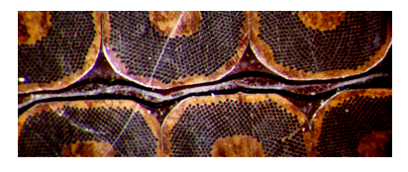
II. Présentation du stage et objectif
Objectif du stage
Comprendre et améliorer le refroidissement des aimants en étudiant les transferts thermiques en hélium superfluide dans les μ-canaux
Dispositif expérimental: cryostat à double bain
Travailler à basse T avec He II
Vérifier si les modèles théoriques sur l’écoulement de He II sont valables ici pour des canaux de très petites dimensions.

Slide 6
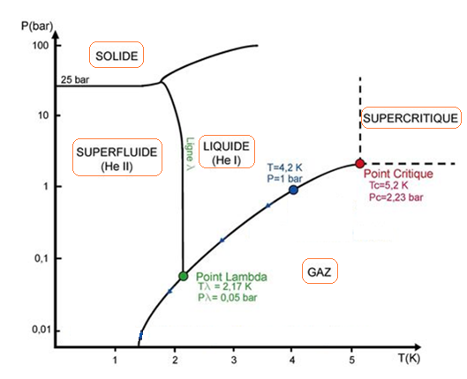
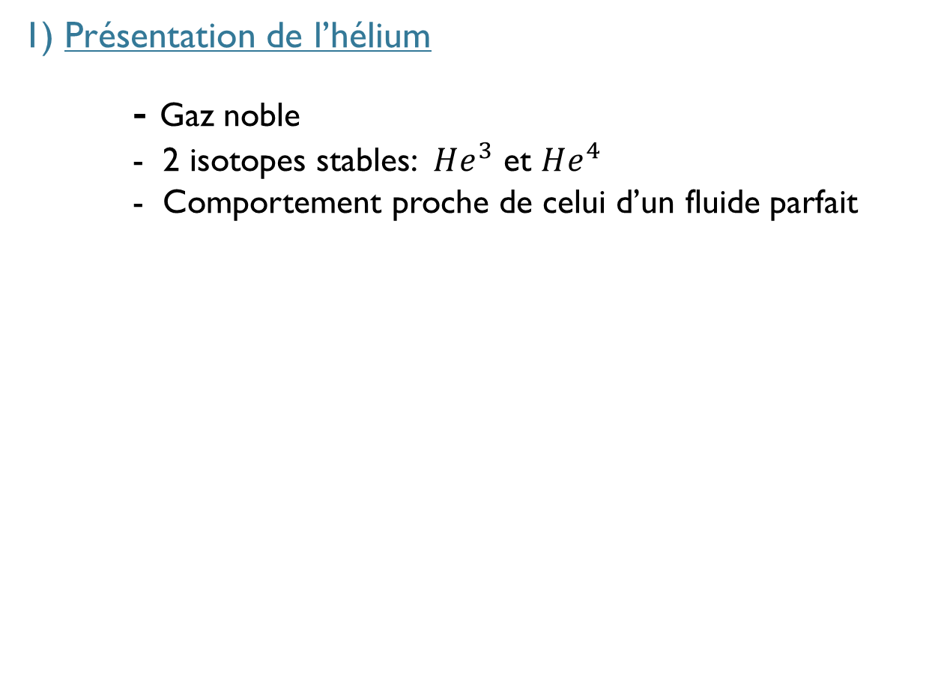
III. Thermodynamique de l’hélium
1) Présentation de l’hélium
- Gaz noble
- 2 isotopes stables: $He^{3}$ et $He^{4}$
- Comportement proche de celui d’un fluide parfait
Solide
Hélium normal
He I
Hélium liquide
Hélium superfluide
He II
Gaz

Slide 7

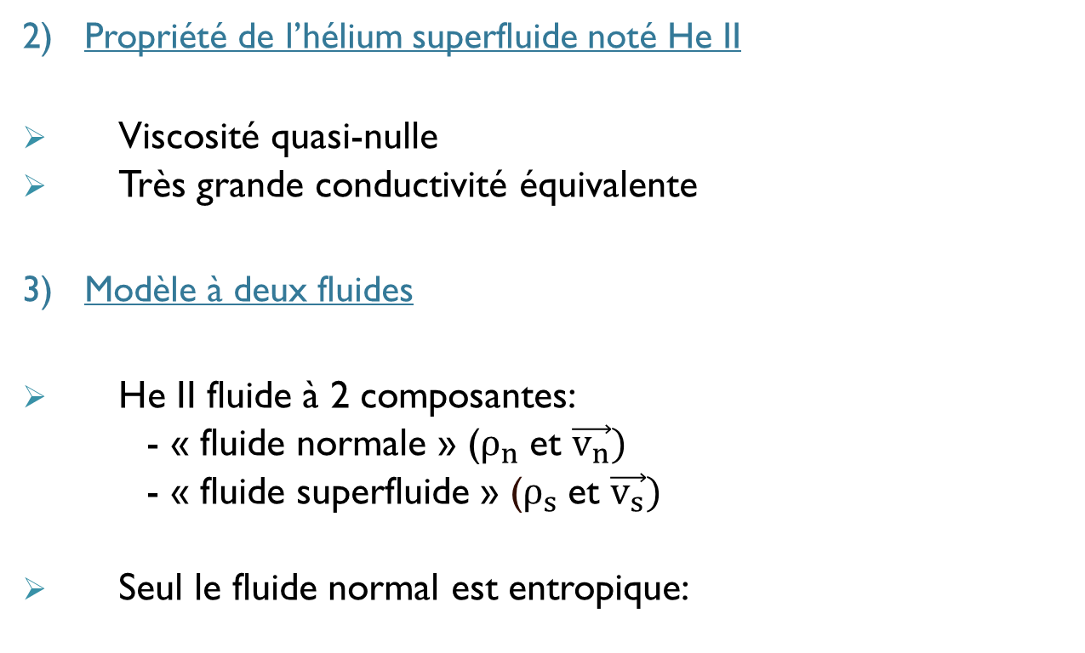
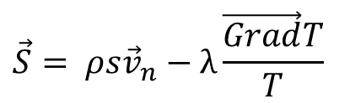
III. Thermodynamique de l’hélium
2) Propriété de l’hélium superfluide noté He II
Viscosité quasi-nulle
Très grande conductivité équivalente
3) Modèle à deux fluides
He II fluide à 2 composantes:
- « fluide normale » ($ρ_{n}$et $\vec{v_{n}})$
- « fluide superfluide » ($ρ_{s}$et $\vec{v_{s}})$
Seul le fluide normal est entropique:
$${ρ=ρ_{n}+ρ}_{s}$$
$$\vec{S}= ρs{\vec{v}}_{n}−λ\frac{\vec{Grad}T}{T}$$

Slide 8
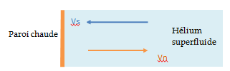



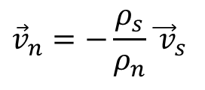

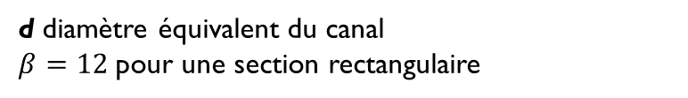

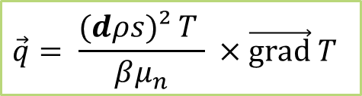
III. Thermodynamique de l’hélium
3) Modèle à deux fluides
Régimes thermiques de l’hélium superfluide
  Régime de Landau ou régime laminaire de superfluidité
- Faibles flux de chaleur
- Absence d’interaction entre les 2 champs de vitesses et
$$\vec{q}=T∗\vec{S}=Tρs{\vec{v}}_{n}$$
$${\vec{v}}_{n}=−\frac{ρ_{s}}{ρ_{n}}{\vec{ v}}_{s}$$
$$ρ\vec{v}= ρ_{s}{\vec{v}}_{s}+ρ_{n}{\vec{v}}_{n}=0$$
$$q<q_{critique1}$$
$$\vec{v_{n}}$$
$$\vec{v_{s}}$$
$$\vec{q}= \frac{(dρs)² T }{βμ_{n}} ×\vec{grad} T$$
d diamètre équivalent du canal $β=12$pour une section rectangulaire

Slide 9
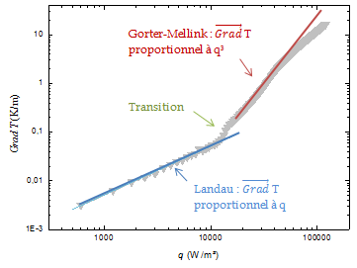




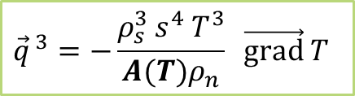
III. Thermodynamique de l’hélium
Régime de transition
Flux moyens
Régime de turbulence développée ou de Gorter-Mellink
- Flux de chaleur élevés
- Interaction entre et
$$q_{critique1}<q<q_{critique2}$$
$$q>q_{critique2}$$
$\vec{v_{n}}$
$$\vec{v_{s}}$$
$${\vec{q}}^{ 3}=−\frac{{ρ_{s}^{3 }s}^{4} T^{3}}{A(T)ρ_{n}} \vec{grad} T$$

Slide 10
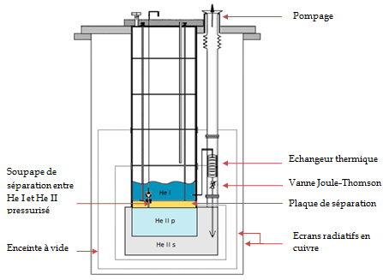
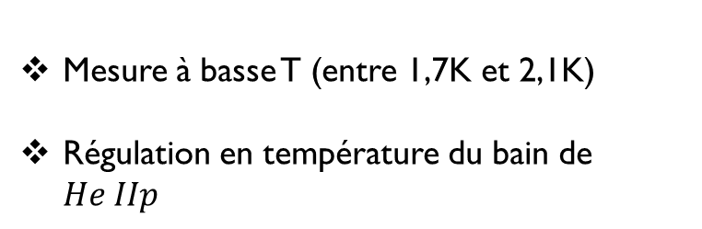
IV. Système de mesure et résultats expérimentaux
Système de mesure
Mesure à basse T (entre 1,7K et 2,1K)
Régulation en température du bain de $He IIp$
Cryostat de Claudet
Diamètre 0.227m et hauteur 1.75m

Slide 11
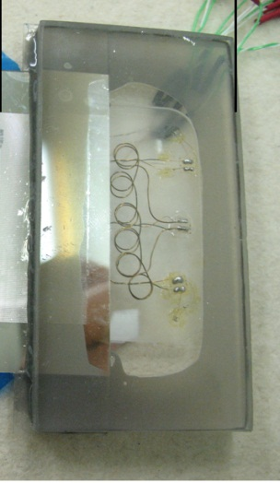

IV. Système de mesure et résultats expérimentaux
Echantillons de μ-canaux
Wafer de pyrex inférieur et supérieur
Création d’un bain interne où l’on place un chauffeur et 2 sondes de T
Micro-canaux gravés parallèlement
Fabrication des micro-canaux
Création d’un bain interne où l’on place un chauffeur et 2 sondes de T
Micro-canaux gravés parallèlement
Wafer de pyrex supérieur
Wafer de pyrex inférieur

Slide 12
IV. Système de mesure et résultats expérimentaux
Echantillons de μ-canaux
Echantillon étudié l’année dernière: 172 canaux de section 17,15 µm × 75,1µm et de longueur 55mm
Échantillon étudié cette année: même échantillon que l’année dernière mais coupé. Longueur: 17,98mm
Echantillon coupé
Echantillon coupé et isolé thermiquement

Slide 13
IV. Système de mesure et résultats expérimentaux
On place l’échantillon à étudier dans le bain de He II pressurisé régulé à: 1 mK (pour l’échantillon coupé)
0,1 mK (pour l’échantillon coupé et isolé thermiquement)
Bain interne à Ti contenant un chauffeur
Bain externe de He II pressurisé à Tb constant
But des manipulations:
- Application d’une puissance dans le bain interne
- Mesure de Ti et Tb en régime permanent
- Détermination de d et A.
- Vérification du modèle théorique.

Slide 14
IV. Système de mesure et résultats expérimentaux
Le même phénomène est observé pour les autres Tb

Slide 15
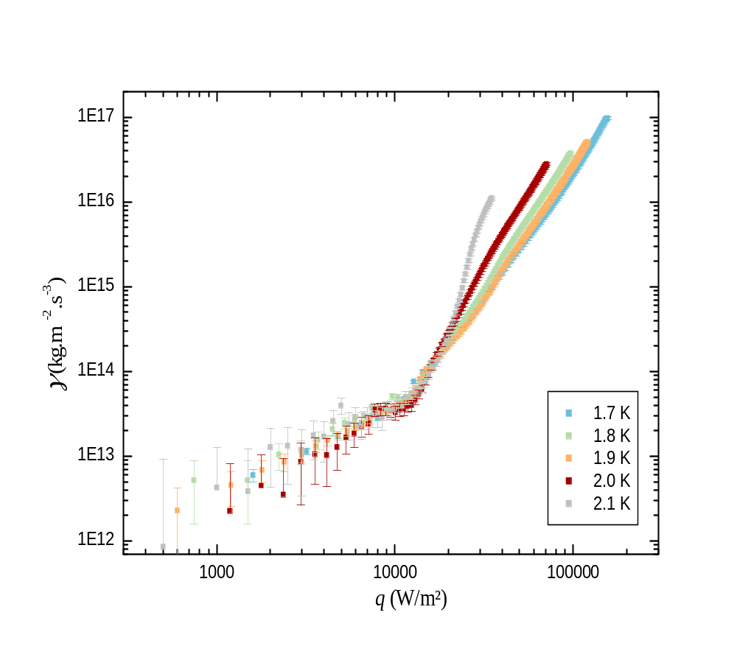
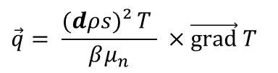



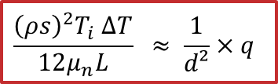
IV. Système de mesure et résultats expérimentaux
Identification régime Landau
$$\vec{q}= \frac{(dρs)² T }{βμ_{n}} ×\vec{grad} T$$
Linéarisation
$$δ\left(\frac{{\left(ρs\right)}^{2}T }{βμ_{n}}\right)≪0.1\%$$
Détermination du diamètre équivalent sur cet intervalle
$$\frac{{\left(ρs\right)}^{2}T_{i} ∆T}{12μ_{n}L} ≈ \frac{1}{d²}×q$$
Pente de la fonction
$$d_{expérimental}$$
Comparaison
$$d_{théorique}$$
Echantillon coupé

Slide 16
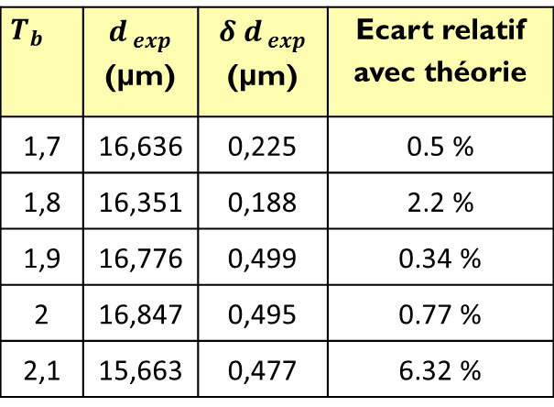
IV. Système de mesure et résultats expérimentaux
Identification régime Landau
Échantillon coupé
$d_{théorique}=16.719 μm$ fourni par un microscope
$$T_{b }$$ | $d_{ exp}$ (μm) | ${δ d}_{ exp}$ (μm) | Ecart relatif avec théorie
1,7 | 16,636 | 0,225 | 0.5 %
1,8 | 16,351 | 0,188 | 2.2 %
1,9 | 16,776 | 0,499 | 0.34 %
2 | 16,847 | 0,495 | 0.77 %
2,1 | 15,663 | 0,477 | 6.32 %
Écart relatif avec la théorie toujours < 10 %
Validation du régime de Landau

Slide 17
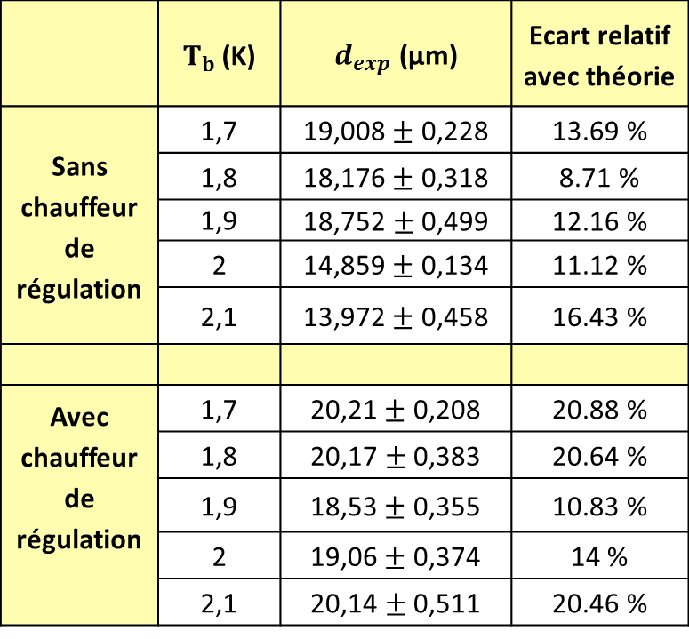

IV. Système de mesure et résultats expérimentaux
Identification régime Landau
Échantillon coupé et isolé thermiquement
 | $T_{b }$(K) | $d_{exp}$ (μm) | Ecart relatif avec théorie
Sans chauffeur de régulation | 1,7 | 19,008$±$0,228 | 13.69 %
 | 1,8 | 18,176$±$ 0,318 | 8.71 %
 | 1,9 | 18,752 $±$ 0,499 | 12.16 %
 | 2 | 14,859$±$ 0,134 | 11.12 %
 | 2,1 | 13,972$±$ 0,458 | 16.43 %
Avec chauffeur de régulation | 1,7 | 20,21$±$0,208 | 20.88 %
 | 1,8 | 20,17 $±$0,383 | 20.64 %
 | 1,9 | 18,53$±$0,355 | 10.83 %
 | 2 | 19,06$±$ 0,374 | 14 %
 | 2,1 | 20,14 $±$ 0,511 | 20.46 %
$$d_{théorique}=16.719μm$$
Écart relatif avec la théorie toujours > 10 %
Résultats pas mauvais mais détérioration de l’échantillon après les nombreux refroidissements

Slide 18
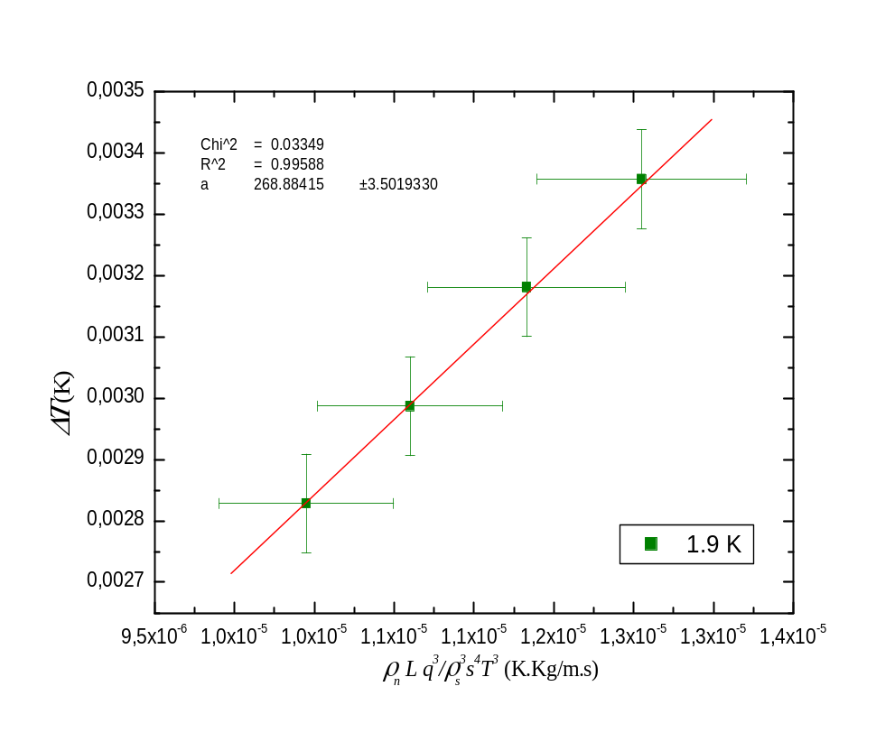

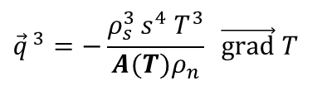


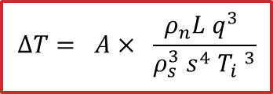
IV. Système de mesure et résultats expérimentaux
Identification régime de Gorter-Mellink
$${\vec{q}}^{ 3}=−\frac{{ρ_{s}^{3 }s}^{4} T^{3}}{A(T)ρ_{n}} \vec{grad} T$$
Linéarisation
$$δ\left(\frac{A\left(T\right){ ρ}_{n}L}{{ ρ}_{s}^{3}{ s}^{4}{ T}^{3}}\right) ≈0$$
$$∆T= A× \frac{ρ_{n}L{ q}^{3} }{ρ_{s}^{3}{ s}^{4}{ T_{i} }^{3}}$$
Pente de la fonction
$$A_{expérimental}$$
Comparaison
$$A_{théorique}$$

Slide 19
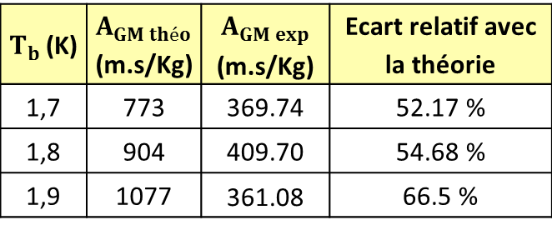
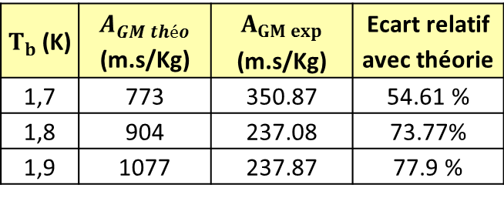
IV. Système de mesure et résultats expérimentaux
Identification régime de Gorter-Mellink
$T_{b }$(K) | $A_{GM théo}$ (m.s/Kg) | $A_{GM exp}$ (m.s/Kg) | Ecart relatif avec la théorie
1,7 | 773 | 369.74 | 52.17 %
1,8 | 904 | 409.70 | 54.68 %
1,9 | 1077 | 361.08 | 66.5 %
Échantillon coupé
$T_{b }$(K) | $A_{GM théo}$ (m.s/Kg) | $A_{GM exp}$ (m.s/Kg) | Ecart relatif avec théorie
1,7 | 773 | 350.87 | 54.61 %
1,8 | 904 | 237.08 | 73.77%
1,9 | 1077 | 237.87 | 77.9 %
Échantillon coupé et isolé thermiquement
Écart relatif avec la théorie toujours > 10 %.
A exp > A théorique
Conduction prédominante: régime de Gorter-Mellink non identifiable

Slide 20
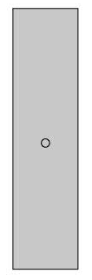
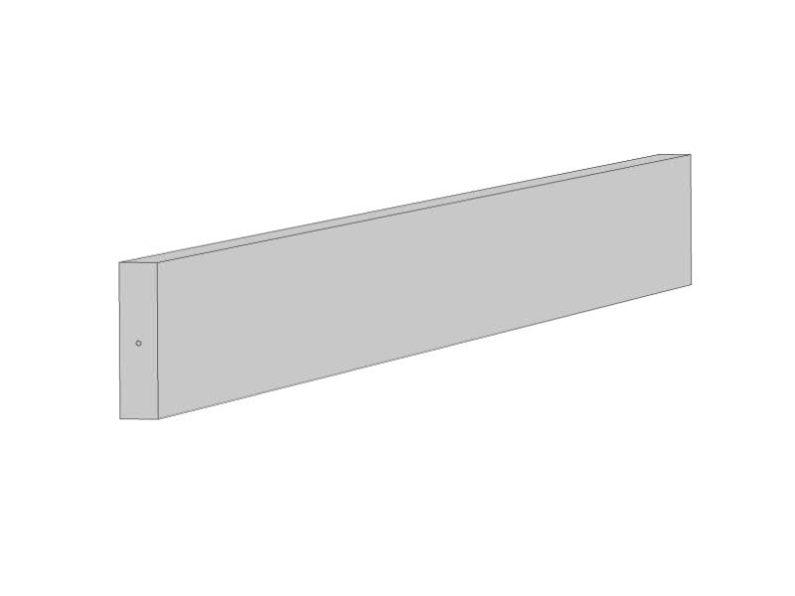
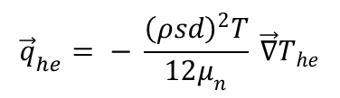



V. Simulation numérique 3D
1) Géométrie
Région1: wafer de pyrex de hauteur 1.05 mm
Région 2: canal de diamètre 16.719 μm
2) Physiques utilisées et système d’équations
Région 1
Région 2
Variable T_{cond}
Variable T_{he}
$$\vec{∇}.\left({\vec{q}}_{cond}\right)=\vec{0}$$
$$\vec{∇}.{\vec{q}}_{he}=\vec{0}$$
$${\vec{q}}_{cond}= −k\vec{∇}T_{cond}$$
$${\vec{q}}_{he}= − \frac{{\left(ρsd\right)}^{2}T}{12μ_{n}} \vec{∇}T_{he}$$

Slide 21
V. Simulation numérique 3D
6) Résultats obtenus et comparaison
1,7 K: différence de 0,5mK
1,8K: différence de 0,2 mK
Décalage systématique entre l’expérimental et le numérique

Slide 22
Conclusion
L’année dernière: régime de Landau identifié pour la première fois dans un échantillon de 172 canaux d’une hauteur inférieure à 20µm et d’une longueur de 55 mm.
Durant ce stage:
Identification toujours possible du régime de Landau pour le même échantillon mais plus court (17.98mm)
Identification non possible du régime de Goter-Mellink sur cet échantillon (même avec plaques isolantes en plus). Il faut plus de canaux et épaisseur plus petite
Apport du stage:
-Découverte du domaine de la recherche et du développement.
-Enrichissant

